Slide 1
Wärmeversorgung von den Stadtwerken Friedberg
Das Rundum-sorglos-Paket mit komfortabler Wärme.

Slide 2
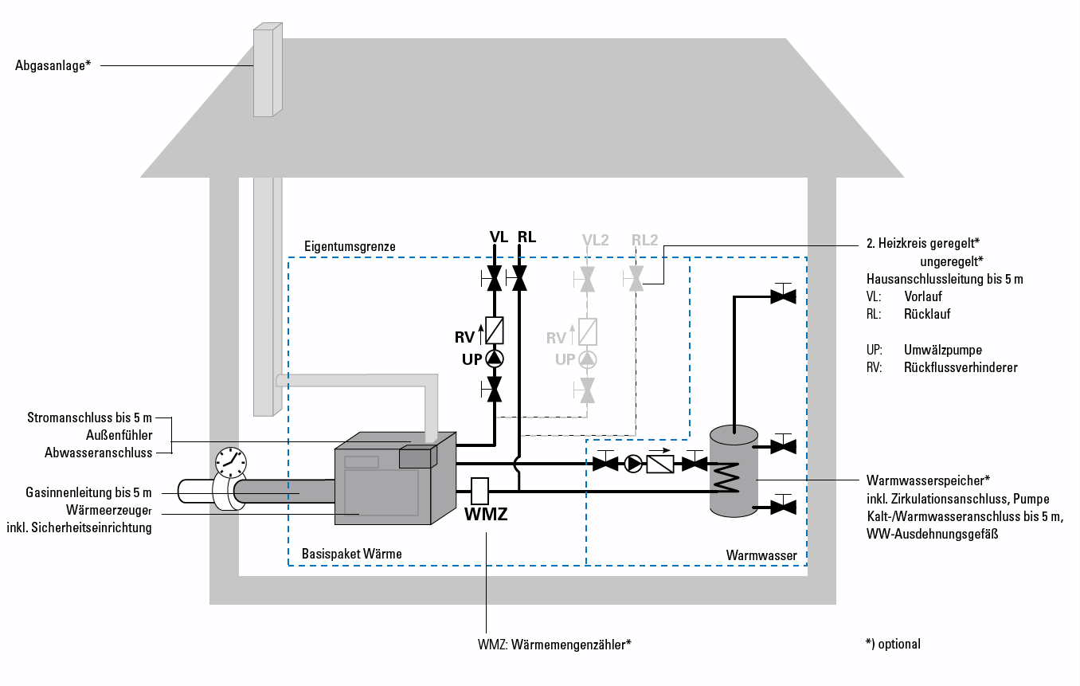
Beispiel Aufstellraum Heizungsanlage

Slide 3
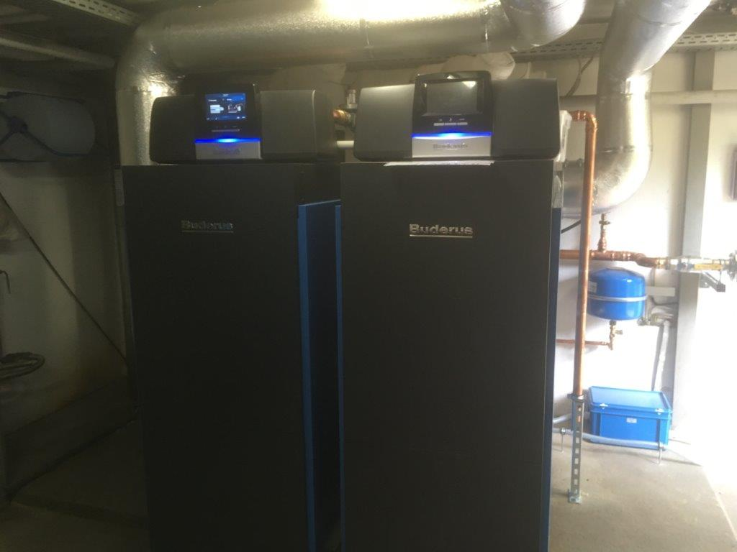
Beispiel Anlage Stadtwerke Friedberg
Standort: Salus Klinik,
Warthfeldsiedlung 3, 61169 Friedberg
Hersteller: Buderus
Leistung: 500 kW
Anlagenbau: 2018

Slide 4
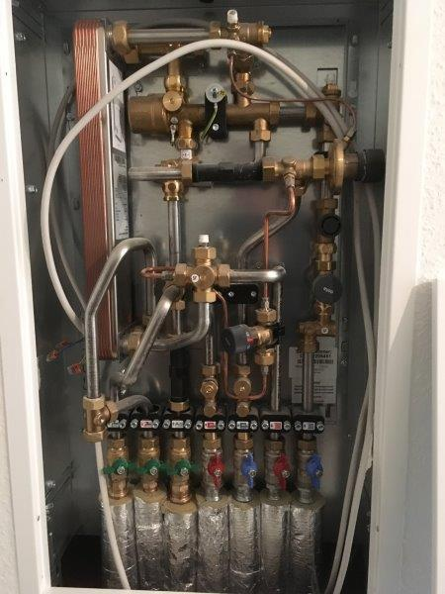
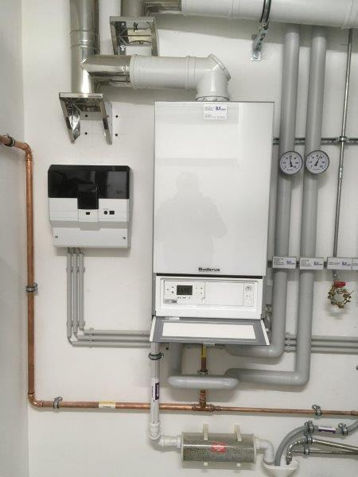
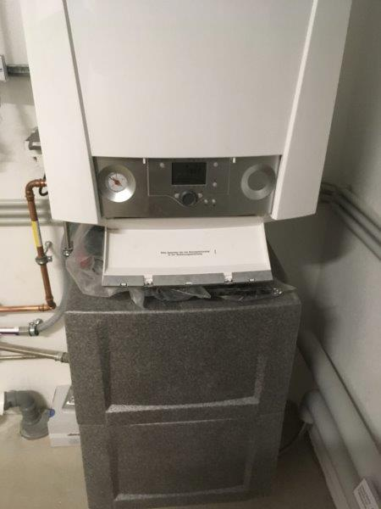
Beispiel Anlage Stadtwerke Friedberg
Standort: Friedberger Wohnungsbau GmbH,
Usavorstadt 7,
61169 Friedberg
Anlagenbau: 2019
Neubau
Wohneinheiten: 14
Wohnungsstation
Hersteller: Uponor/Delta
Brennwertkessel 35 kW
Hersteller: Buderus
BHKW 1 kW el.
Hersteller: Remeha

Slide 5
Vielen Dank!

